Slide 1
Celestial Objects Objects that can hit the Earth

Slide 2
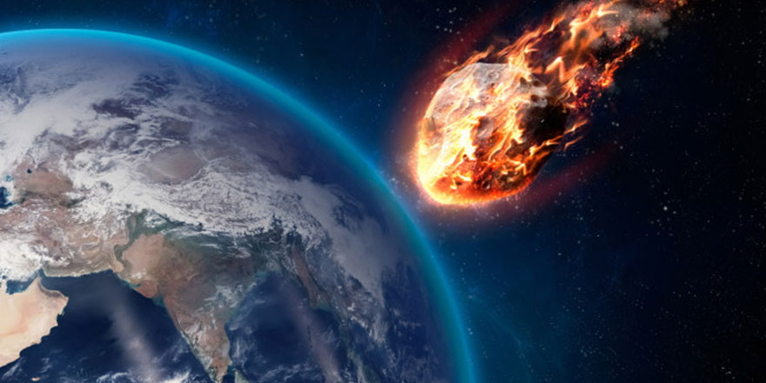
Notes:
http://www.risalehaber.com/asteroid-bir-anda-belirdi-felaket-dunyaya-teget-gecti-292633h.htm

Slide 3
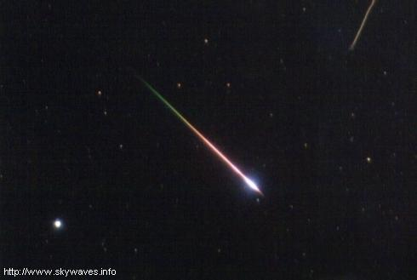

Slide 4
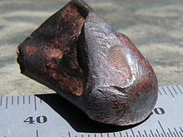
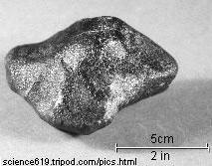
Notes:
https://en.wikipedia.org/wiki/Meteorite

Slide 5
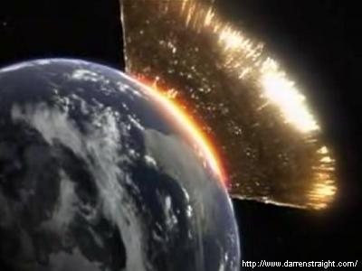

Slide 6
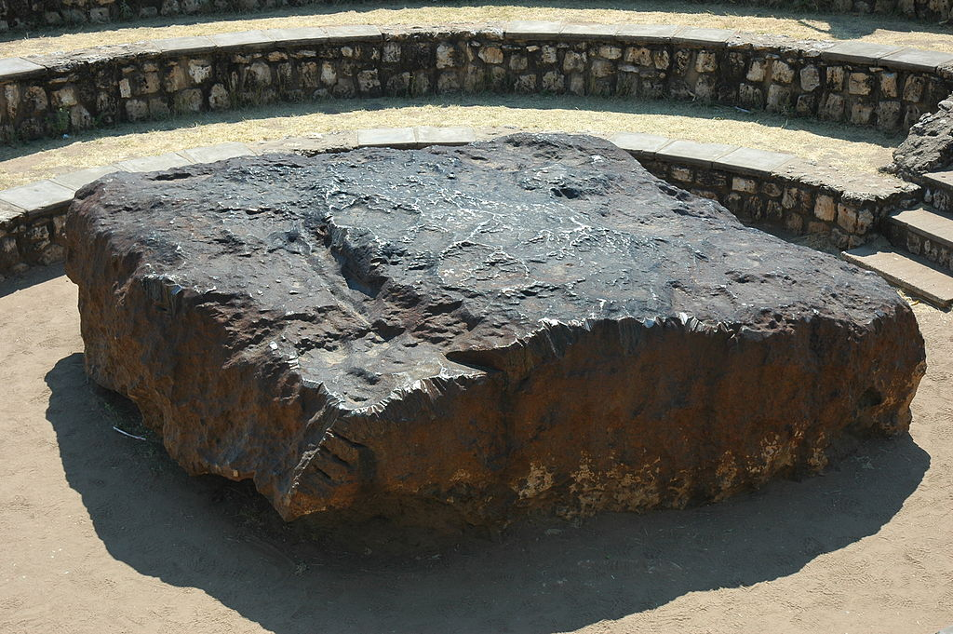
Where do these meteorites come from?
Notes:
https://en.wikipedia.org/wiki/Meteorite#/media/File:Namibie_Hoba_Meteorite_05.JPG

Slide 7
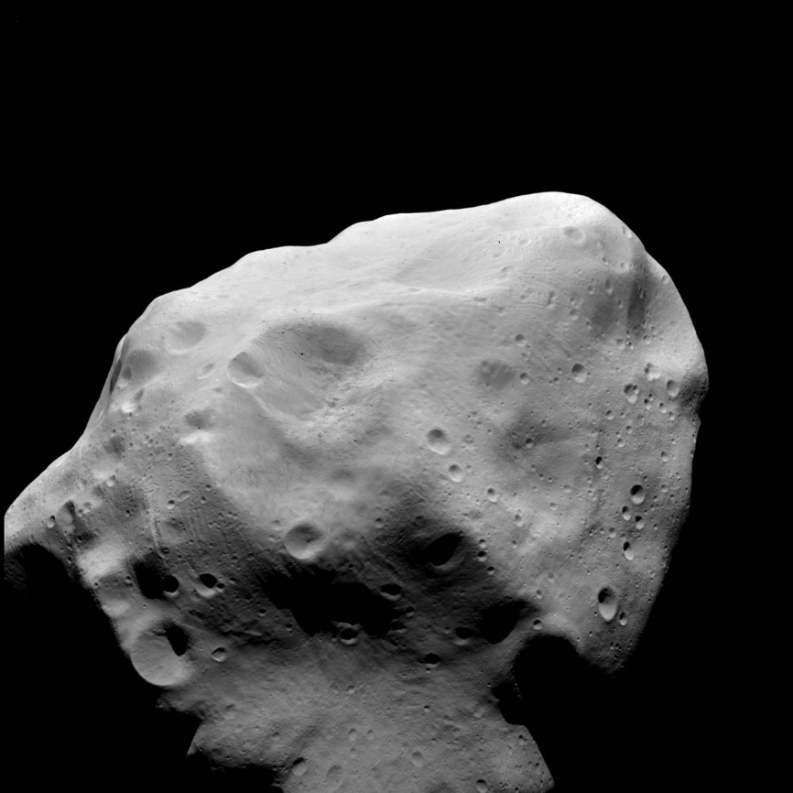
Notes:
https://www.space.com/51-asteroids-formation-discovery-and-exploration.html

Slide 8
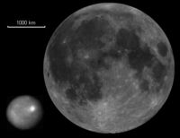
Moon
Ceres

Slide 9
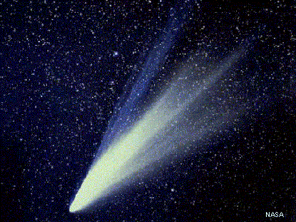
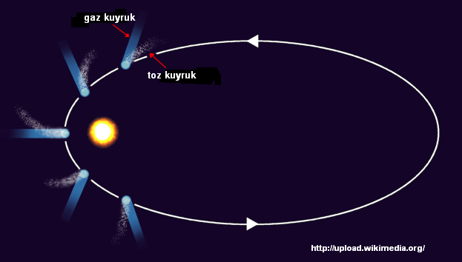

Slide 11
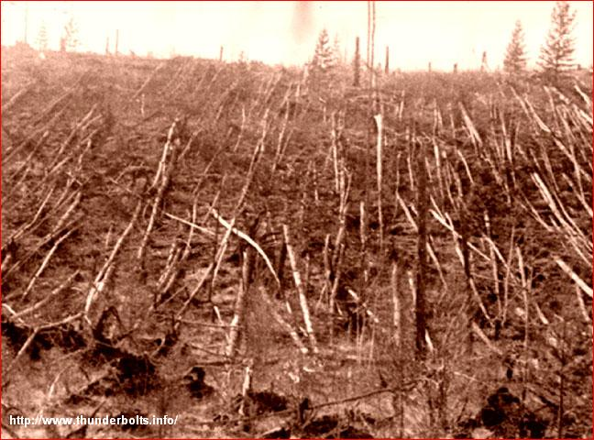

Slide 12
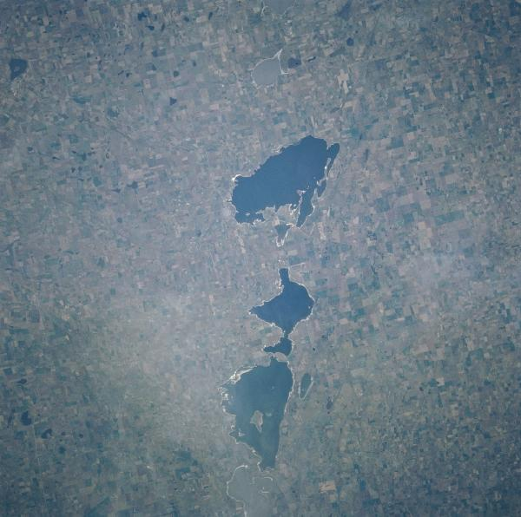
Notes:
http://www.gifex.com/argentina_maps/Satellite_Image_Rio_Cuarto_Craters_Argentina.htm

Slide 13
Meteorite Diameter | İmpact Period
≤ 10 m | All the time
25 - 50 m | 100 - 500 year
50 - 100 m | 500 - 2.500 year

Slide 14
Meteorite Diameter | İmpact Period
100 - 250 m | 2.500 – 10.000 year
250 – 500 m | 10.000 – 50.000 year

Slide 15
Göktaşının Çapı | Çarpışma Periyodu | Çarpışmanın Sonuçları
500 – 1.000 m | 50.000 – 250.000 yıl | Çarpışma sonucunda oluşan kraterin çapı 20 kilometre veya daha fazladır. Ortaya çıkan enerji ise 10.000 ila 100.000 ton megaton TNT’nin çıkaracağı enerjiye eşdeğerdir. Çarpışmanın sesi ve oluşturduğu hava akımı binlerce kilometre uzaktan bile hissedilebilir. Atmosfere yükselen toz bulutu, iklimi küresel olarak etkileyebilecek büyüklüktedir. Oluşan sarsıntı ise Richter ölçeği ile 8 büyüklüğündedir ve yeryüzünde görülen en güçlü jeolojik depremlerle aynı şiddettedir. Böyle bir göktaşı yüzbinlerce kilometrekarelik alanı haritadan silebilir. Çarpışmanın okyanusa olması halinde tüm yarıküreyi etkileyecek dev tsunamiler meydana gelir.
1.000 – 2.500 m | 250.000 – 1.000.000 yıl | Bu büyüklükte bir göktaşının yeryüzüne çarpması ile meydana gelecek kraterin çapı 50 kilometreye ulaşabilir. Ortaya çıkan enerji ise 100.000 ila 1.000.000 megaton TNT’ye eşdeğerdir. Çarpışmanın etkisiyle 1.000.000 kilometrekarelik bir alan tamamen yıkılırken, atmosfere yükselen tozlar, Güneş ışığını bloke ederek Dünya üzerindeki iklimi uzun süreli olarak değiştirebilir. Hatta bu çarpışma ile atmosferin ozon tabakasında büyük hasar meydana gelebilir. Çarpışmanın meydana getireceği sarsıntı Richter ölçeğine göre 9 büyüklüğündedir ve kaydedilen en büyük jeolojik sarsıntıdan daha güçlüdür. Göktaşının okyanusa düşmesi halinde ise oluşacak olan dev tsunamiler tüm yeryüzünü etkileyecek güçte olur.

Slide 16
Meteorite Diameter | İmpact Period
2.500 – 5.000 m | 1.000.000 – 5.000.000 year
≥ 5.000 m | > 5.000.000 year

